Slide 1
Международный форум
«Евразийский образовательный диалог»
«Ландшафт региональных образовательных систем»
Ярославль, 2015

Slide 2
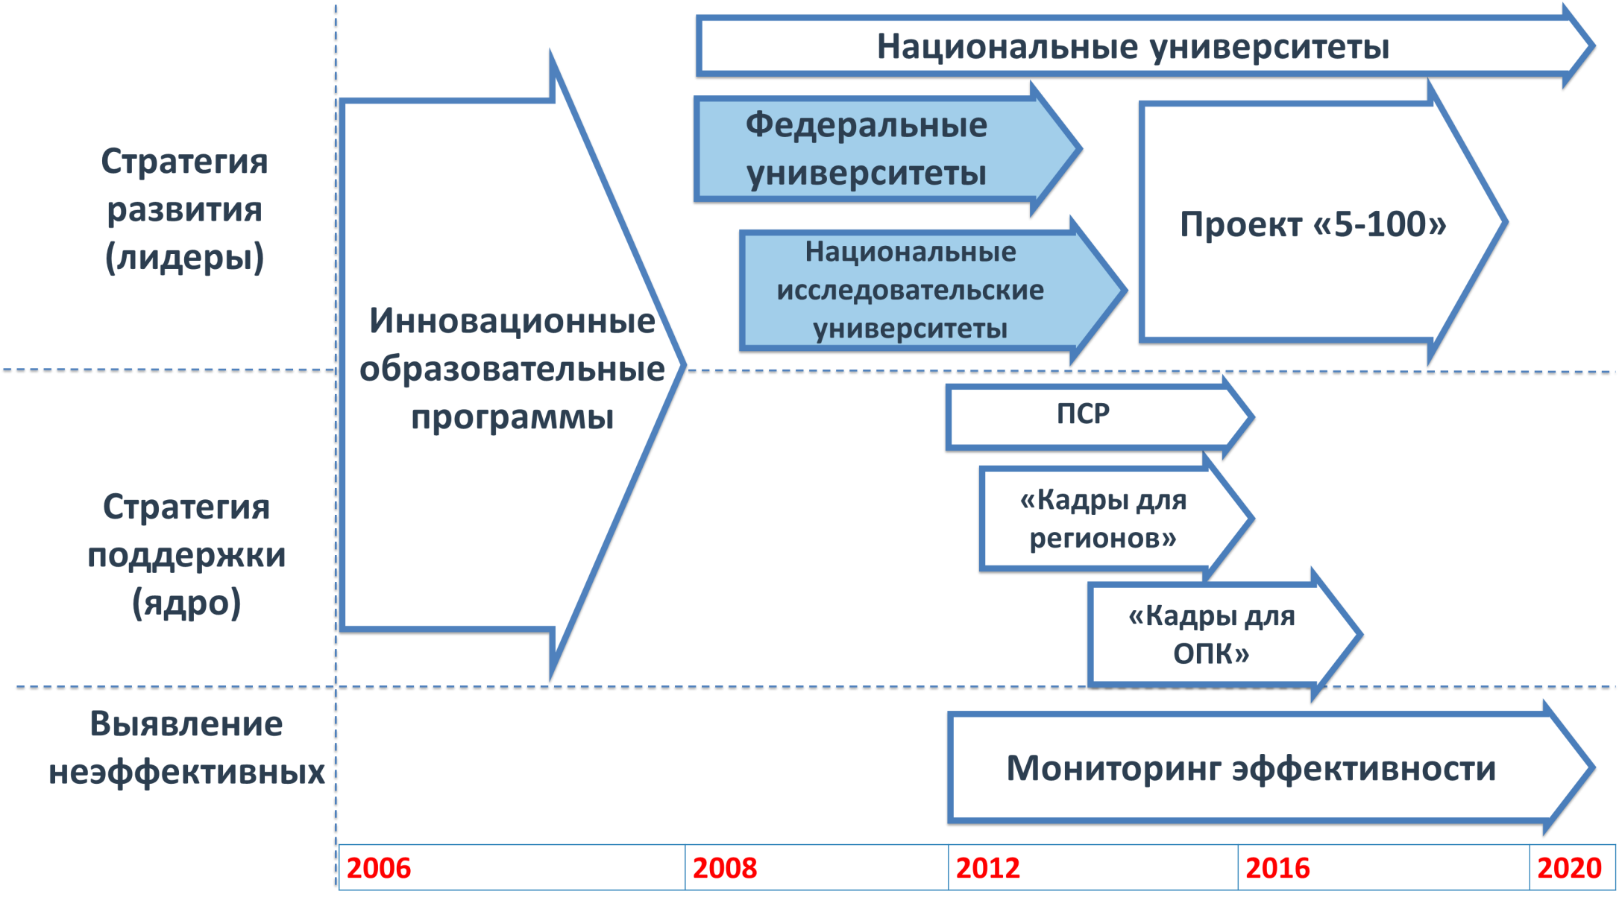
Комплексная поддержка высшего образования

Slide 3
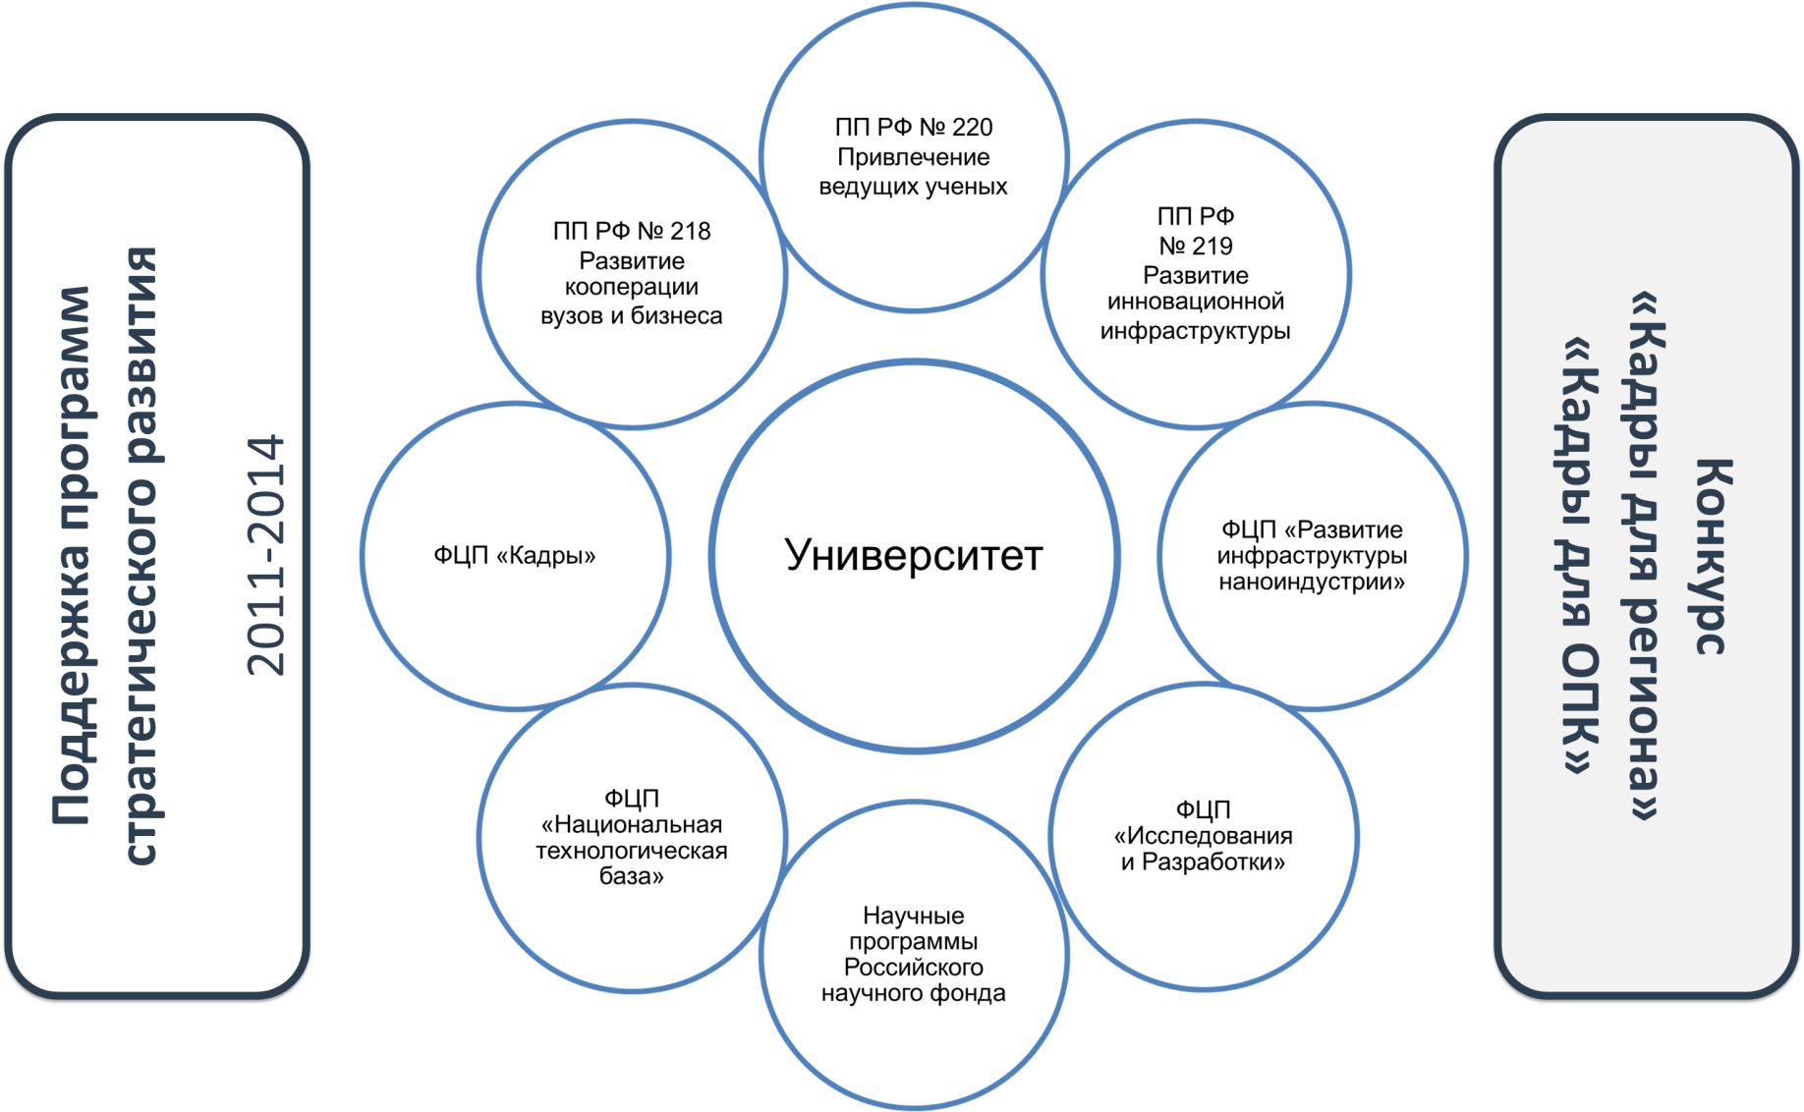
Комплементарные меры поддержки высшего образования

Slide 4
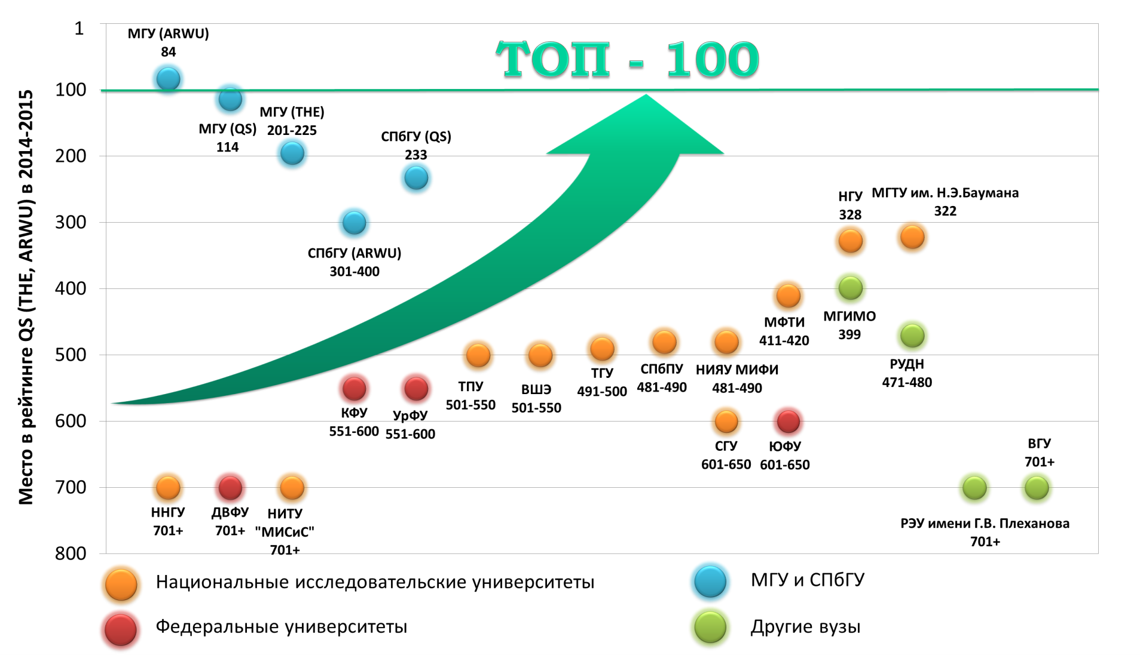
Российские университеты в международных рейтингах университетов мира QS (THE, ARWU)

Slide 5
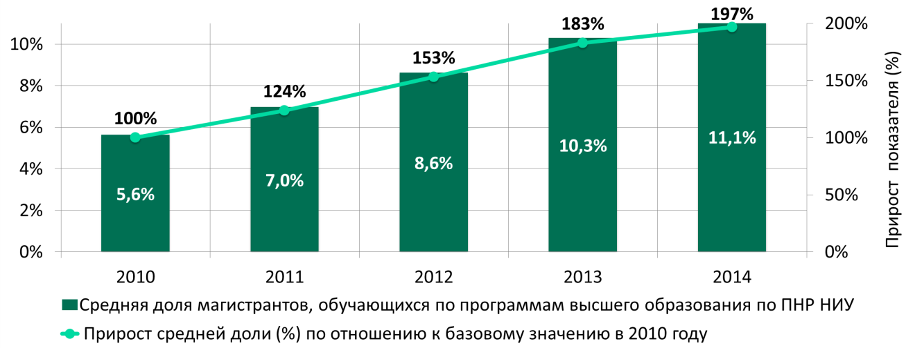
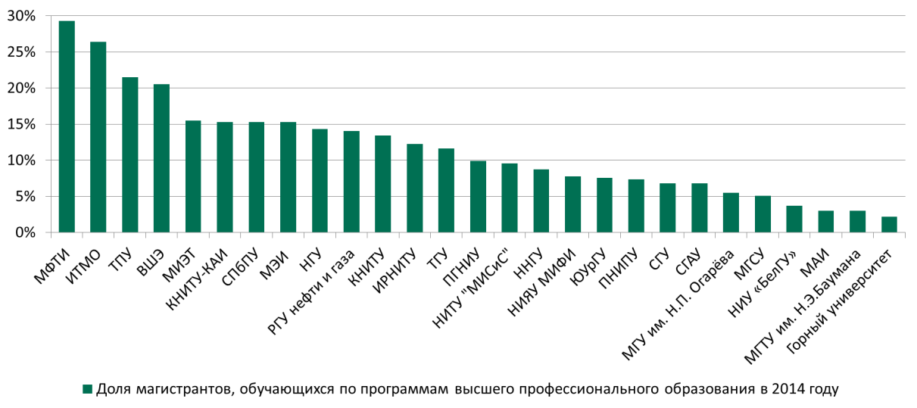
Образовательная деятельность: магистратура
Notes:
Везде речь идет о магистрах очной формы обучения

Slide 6
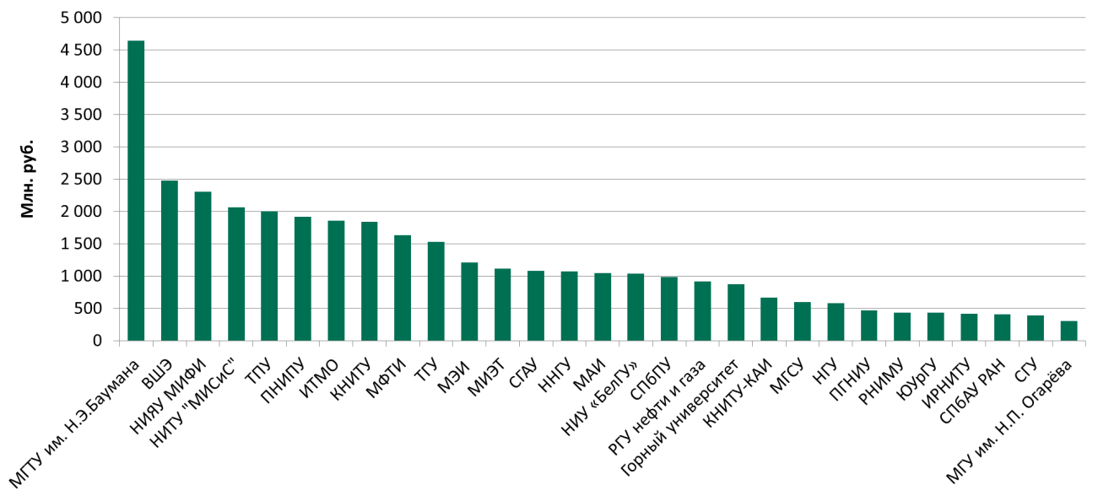
Научно-исследовательская деятельность: доходы от НИОКР

Slide 7
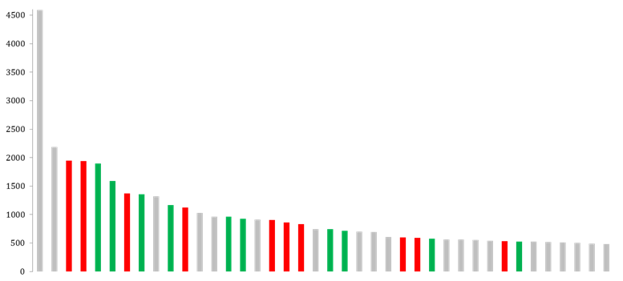
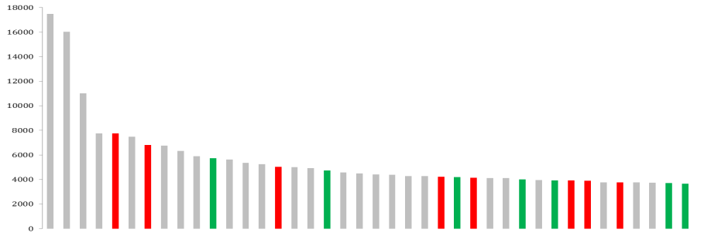
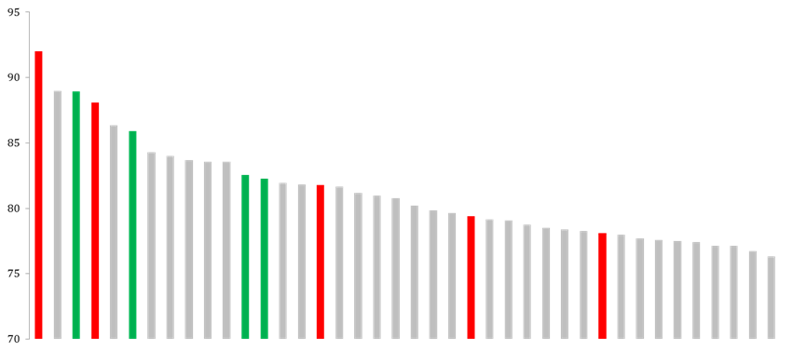
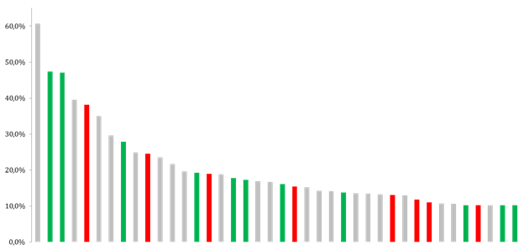
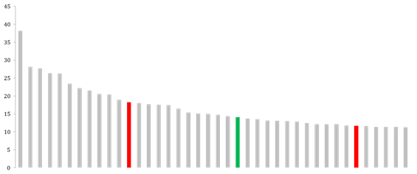
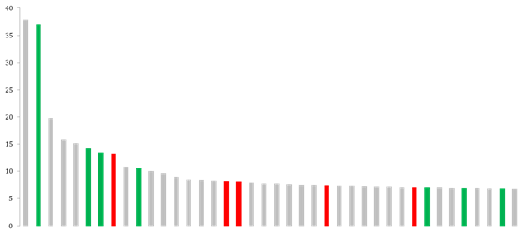
Результаты мониторинга эффективности деятельности ВПО 2014
Доходы вуза из всех источников в расчете на одного НПР
5/100
НУ/НИУ/ФУ
Остальные

Slide 8
НИУ как флагман региональной образовательной системы
Кейс технического университета:
Закрывает 100% потребности в кадрах по приоритетным для региона направлениям (в т.ч. авиационная и ракетно-космическая техника, Приборостроение и оптотехника, электронная техника, радиотехника и связь и др.)
50% НИОКР вуза в 2014 г. (900 млн. руб.) выполняется по заказам организаций региона
Свыше 100 долгосрочных договоров и соглашений о сотрудничестве с предприятиями региона
Свыше 3 тыс. специалистов в 2014 г. прошли профессиональную переподготовку и повышение квалификации по заказам предприятий и организаций региона в подразделениях ДПО вуза
Создан мощный сегмент инновационной инфраструктуры на базе вуза
Notes:
Авиационная и ракетно-космическая техника, Приборостроение и оптотехника, Электронная техника, радиотехника и связь, Оружие и системы вооружения, до 90% по направлениям Геология, разведка и разработка полезных ископаемых, Энергетика, энергетическое машиностроение и электротехника, Металлургия, машиностроение и материалообработка, Автоматика и управление

Slide 9
НИУ как флагман региональной образовательной системы
Кейс технического университета:
Notes:
Всего за 2009-2014 гг.:
2991 млн. руб.
в том числе средства федерального бюджета 1800 млн.руб.
средства софинансирования 1191 млн.руб

Slide 10
НИУ как флагман региональной образовательной системы
Кейс классического университета:
65% студентов региона обучаются в вузе
33% НИОКР вуза в 2014 г. (930 млн. руб.) выполняется по заказам организаций региона
Свыше 50 долгосрочных договоров и соглашений о сотрудничестве с предприятиями региона
Создана развитая инновационная инфраструктура на базе вуза
Является разработчиком программы социально-экономического развития и инвестиционной стратегии региона

Slide 11
Роль вузов базовой подготовки в региональных образовательных системах
Типичный российский регион:
Население – более миллиона (среднее значение по регионам)
Небольшая естественная убыль населения и миграционный отток
ВРП на душу населения – около 300 тыс. руб. (входит в первые 30 регионов по данному показателю)
Есть крупный город и стагнирующие сельские районы
Отрасли с наибольшей потребностью в трудовых ресурсах: оптовая и розничная торговля, образование, транспорт и связь, строительство
Динамика создания высокопроизводительных рабочих мест – близка к нулю
Итог: основной запрос на кадры базовой подготовки
Notes:
Запрос на выпускников вуза у типичного региона –кадры базовой подготовки. Соответственно, важность наличия в регионе сильных базовых вузов, обеспечивающих высокое качество образования.

Slide 12
Филиальная сеть как гибкий инструмент обеспечения доступности высшего образования
Анализ филиальной сети отдельных субъектов Российской Федерации:
Сильные филиалы ведущих вузов
Качественные филиалы со спецификой деятельности
Крупные устойчивые филиалы
Филиалы, обеспечивающие территориальную доступность высшего образования

Slide 13
Филиальная сеть как гибкий инструмент обеспечения доступности высшего образования
Оптимизация филиальной сети:
уменьшение количества филиалов на 66%;
сокращение обучения на 45% по приведенному контингенту студентов.
Сохранение за филиальной сетью функций обеспечения территориальной доступности и содержательной вариативности высшего образования
Notes:
Про модели сказать устно.

Slide 14
Спасибо за внимание!
123022, г. Москва, ул. 1905 года, д. 7, стр. 1
Телефон: 8 (495) 274-03-90
E-mail: baryshnikova@ntf.ru

